Slide 1
ОГБПОУ «СМОЛЕНСКИЙ БАЗОВЫЙ МЕДИЦИНСКИЙ КОЛЛЕДЖ ИМЕНИ К.С.КОНСТАНТИНОВОЙ» ТЕМА: «ИСТОРИЯ В ЛИЦАХ. ГЕРОЙ СОВЕТСКОГО СОЮЗА КСЕНИЯ СЕМЕНОВНА КОНСТАНТИНОВА»
Исполнитель Студент группы 023-л Воронов Владислав Антонович
Смоленск
2019

Slide 2
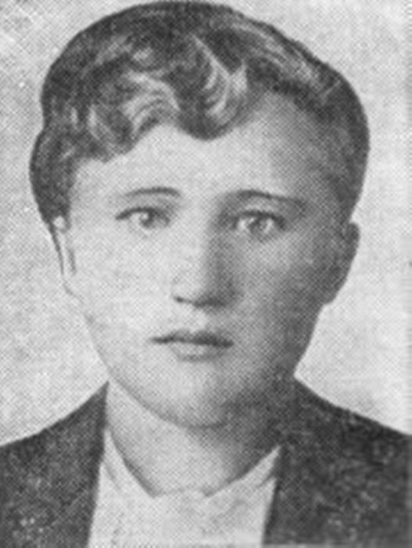
В 2015 году Смоленскому базовому медицинскому колледжу присвоено звание Героя Советского Союза К.С.Константиновой. Ксения Семеновна Константинова родилась 18 апреля 1925 года в селе Сухая Лубна (поселок Моховое) в Трубетчинском районе Липецкой области.

Slide 3
В 1940 году девушка поступила в Липецкую фельдшерско–акушерскую школу (Липецкий медицинский техникум), в которой училась до 1942 года.
Уже во время учебы Ксения начала работать инструктором при райздравотделе и в Трубетчинской больнице.

Slide 4
В 1941 году, когда немецкая армия заняла Елец и стала приближаться к родному Липецку, 16-летняя Ксения решила уйти добровольцем на фронт. Вот что писала Ксения в письме матери:
«Мама, я не могу смотреть спокойно на все происходящее, когда ненавистные фашисты топчут нашу родную землю. Прости, мамочка, я сделала то, что мне подсказало сердце»

Slide 5
Юная медсестра получила назначение санинструктором в 3-й стрелковый батальон 730-го стрелкового полка 204-й стрелковой дивизии. Ксения Константинова участвовала в боях на Воронежском и Калининском фронтах. Во время наступления, как и все медсестры, помогала раненым, выносила их с поля боя.

Slide 6
Вскоре домой пришло еще одно письмо. К этому времени она уже была награждена медалью «За боевые заслуги»
«Папа, посбросала все бинты я со своего тела, спешу на фронт – добивать фашистов».

Slide 7
Осенью 1943 года часть, где служила Ксения, вела бои в Смоленской области. 30 сентября батальон получил приказ двигаться вперед, но кто-то должен был остаться с ранеными.
«Разъясняя боевую задачу, командир батальона - капитан Клевакин - приказал Ксении остаться с ранеными, так как был убит фельдшер санбата, - вспоминал однополчанин Валентин Лазоренко. - Очень не хотела Ксения оставаться, она привыкла быть на передовой, но приказы командиров на фронте не обсуждались. Когда прозвучала команда двигаться вперед, Ксеня обняла меня и сказала: «Прощай, у меня такое предчувствие, что я тебя больше не увижу. Береги себя».

Slide 8
Когда батальон ушел, из-за холма показались немцы, по разным данным, до 100 человек. Ксения заставила возницу погрузить раненых на повозку и уезжать. А сама осталась, чтобы задержать немцев - дать увезти раненых и отойти батальону.
Немцы открыли огонь. У 18-летней девушки был один автомат и, вероятно, связка гранат, но она не сдалась - приняла заведомо проигранный бой. Даже когда ее ранили в голову, Ксения стреляла до последнего патрона. Потом бросила в гитлеровцев связку гранат.
Немцы смогли схватить Ксению, лишь когда у нее закончились боеприпасы.

Slide 9
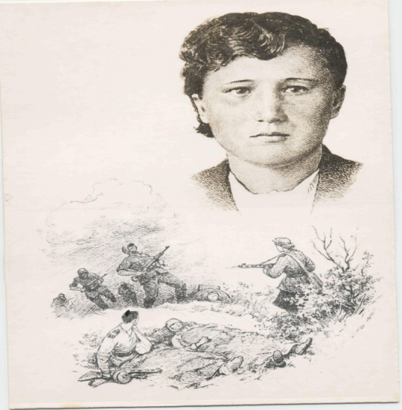
Ксению Константинову похоронили 8 октября 1943 года в братской могиле с еще 242 солдатами в деревне Распопы Смоленской области. Но есть и другая версия: Лазоренко утверждал, что Ксению похоронили под липой на берегу реки. Еще одна версия гласит, что могила девушки находится на окраине села Боярщина Понизовского сельского поселения.

Slide 10
Указом Президиума Верховного Совета СССР от 4 июня 1944 года за образцовое выполнение заданий командования и проявленные мужество и героизм в боях с немецко-фашистскими захватчиками старшине медицинской службы Константиновой Ксении Семёновне посмертно присвоено звание Героя Советского Союза.

Slide 11
Память медсестры Ксении Константиновой особенно чтят на ее родине - в селе Сухая Лубна. В местной школе действует экспозиция «Дорогой славы и бессмертия», где каждый год проводятся экскурсии, посвященные подвигу девушки, проводят встречи и общаются с семьей героини - сводные сестры Ксении (дочери ее отца от второго брака), Ксения - ее назвали в честь сестры, и Елена бережно хранят старые фото и воспоминания отца.
На здании бывшей фельдшерско-акушерской школы (ныне медицинский колледж) в городе Липецке в память о Героине установлена мемориальная плита. Также мемориальная плита установлена на здании липецкой средней школы № 28 (расположена на площади Константиновой). 5 мая 1965 года Клубная площадь в Липецке переименована в площадь Константиновой. На мемориальном комплексе на площади Героев находится вылитый из бронзы портрет Ксении Константиновой.
6 мая 2015 года в Рудне, в Смоленской области, открыли мемориал, увековечивавший имя старшины медицинской службы Ксении Константиновой.

Slide 12
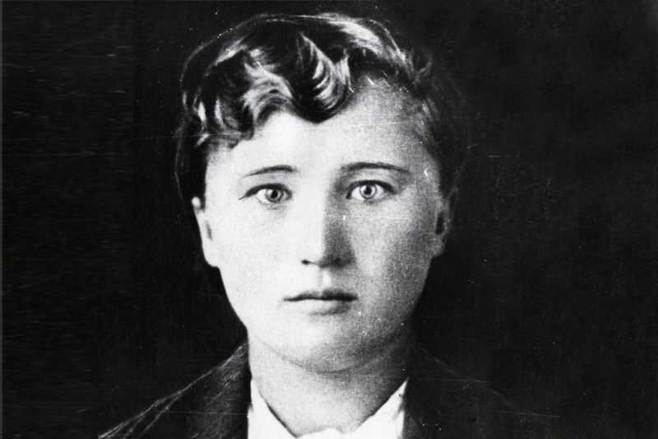
В 2015 году наш колледж был назван в честь Ксении Семеновны Константиновой.
18 апреля 2015 года Ксении Константиновой могло бы исполниться 90 лет.
Все сохранившиеся фото Ксении Константиновой, разумеется, черно-белые. Но родные и сослуживцы вспоминали, что у девушки были синие-синие глаза, она была маленькой и хрупкой, любила литературу, особенно стихи Некрасова. В минуты затишья между боями Ксения участвовала в художественной самодеятельности, больше всего любила петь, а солдаты любили слушать ее песни под гитару. Она мечтала стать врачом и увидеть семью после войны, но стала одной из миллионов тех, кто уже никогда не вернулся домой.

